Slide 1
福田研ゼミ進捗報告(4/1)
佐賀大学 理工学部 理工学科
情報部門 知能情報システムコース
指導教員：福田 修 教授
19238901 明石 華実

Slide 2
テーマ
犬の行動分析
Plan
Do
20211112_akashi.pptx20211112_akashi.pptx
20211112_akashi.pptx20211112_akashi.pptx
・(アプリコンテスト参加)
・(就活/院進 準備)
・感情分析の方法の模索
・プログラム作成
・(入退室システムの改良)
・(進路設計)
・感情分析
Action
Check
20211112_akashi.pptx20211112_akashi.pptx
・サーベイ
・可視化プログラム追加
・プログラム修正
・(進路設計)
・表情/音声から感情分析できた◎
・声色からの感情分析用
プログラムの改良が必要．

Slide 3
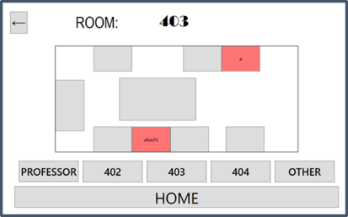
アプリコンテストへの参加
中山先生主催(?)アプリコンテスト
開催日：2022/3/28
参加者：8名
作成したアプリ：CPS研究室 在席管理

Slide 4


目的
犬に近いペットロボットを開発する．
https://aibo.sony.jp/feature/ichigomilk/
感情で学習
Aibo : 言葉だけで学習
例) “ダメ” , “いけない”
表情
文章
声色
感情の理解としては不十分

Slide 5





表情から感情分析
認識方法： リアルタイム認識(5[fps])
使用API： AWS Rekognition
→感情を数値化​
8項目に分類，パーセンテージで提示​
スクリーン表示
Webカメラ
AWS Rekognition
happy: 0.99852
CSVファイル出力

Slide 6
表情から感情分析結果(1)
[%]

Slide 7
表情から感情分析結果(2)

Slide 8


音声から感情分析
認識方法： リアルタイム認識
使用API： Google Speech Recognition
→音声をテキストに変換
嫌いです
スクリーン表示
マイク
テキスト変換
テキスト
感情分析
嫌いです
嫌いです
NEGATIVE
CSVファイル出力

Slide 9
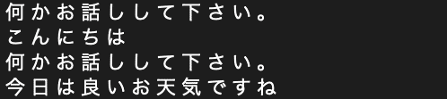
文章から感情分析結果(1)
Python 実行画面
感情分析結果
time | text | orientation | activation | intension
23:25:27 | こんにちは
23:25:32 | 今日は良いお天気ですね
23:25:43 | 私はあなたのことが嫌いです | NEGATIVE | NEUTRAL | 0
23:25:51 | 私はあなたのことが好きではないです | NEGATIVE | NEUTRAL | 0
23:25:59 | 私はあなたのことが嫌いではないです | POSITIVE | NEUTRAL | 0
23:26:05 | 私はあなたのことが好きです | POSITIVE | NEUTRAL | 0
23:26:12 | 私はあなたのことが大っ嫌いです | NEGATIVE | NEUTRAL | 0

Slide 10
文章から感情分析結果(2)
※POSITIVE = 1 , NEGATIVE = -1 , OTHERS = 0 とする．

Slide 11

声色から感情分析
認識方法： 録音データ(5.0秒未満)
使用API： Empath
→声色から感情分析
スクリーン表示
音声データ
Empath
CSVファイル出力

Slide 12
課題と解決策案
課題
音声データが上手く作れなかった．
EmpathのAPI使用回数に制限がある．
解決策
リアルタイム認識を変更．
周波数からの感情分析に変更．
周波数が高い → “POSITIVE”
周波数が低い → “NEGATIVE”
振幅が大きい → “STRONG”
振幅が小さい → “WEAK”

Slide 13
テーマ
犬の行動分析
Plan
Do
20211112_akashi.pptx20211112_akashi.pptx
20211112_akashi.pptx20211112_akashi.pptx
・(アプリコンテスト参加)
・(就活/院進 準備)
・感情分析の方法の模索
・プログラム作成
・(入退室システムの改良)
・(進路設計)
・感情分析
Action
Check
20211112_akashi.pptx20211112_akashi.pptx
・サーベイ
・可視化プログラム追加
・プログラム修正
・(進路設計)
・表情/音声から感情分析できた◎
・声色からの感情分析用
プログラムの改良が必要．

